Slide 1
エアロジェルRICH検出器のための 光検出器HAPDの中性子耐性の評価
M1 今村 美貴

Slide 2
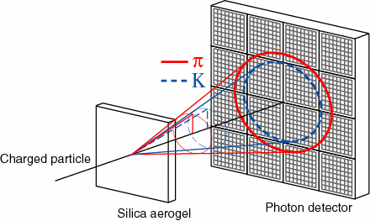
エアロジェルRICH検出器
時期B-factory実験へ向け、PID検出器の識別能力の向上を目指す
エアロジェルで発生したチェレンコフ光によるリングイメージを光検出器で再構成してK/π識別を行う
20cm
識別可能な運動量領域
現在の閾値型ACC
エアロジェルRICH検出器
光検出器への要求
一光子検出能力
磁場耐性
優れた位置分解能<5mm
広い有効面積
高い量子効率
中性子耐性
HAPDの研究開発
Notes:
Belle実験は周長3kmの加速器上に置かれた検出器を用いて、電子・陽電子の衝突により生じる粒子の識別を行っています。
今後アップグレードに伴い、この図の緑色で示されているエアロジェルチェレンコフカウンターと呼ばれる検出器からエンドキャップ部分をエアロジェル RICHと呼ばれる新しい検出器に変える計画に向けて、私はエアロジェル RICHの研究開発に取り組んでいます。

Slide 3
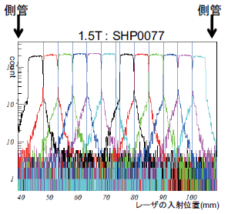
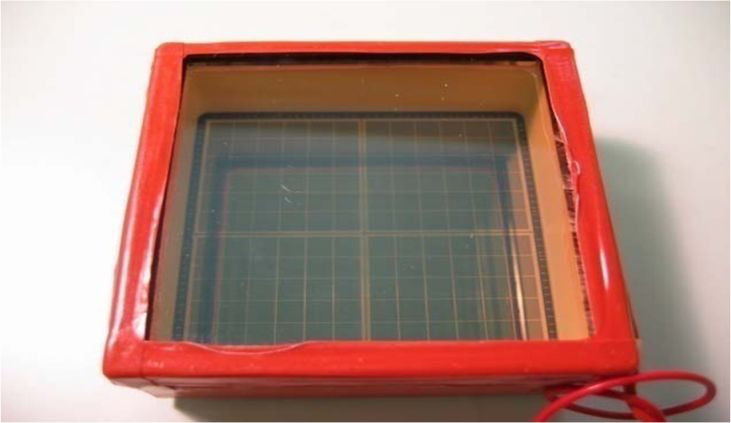
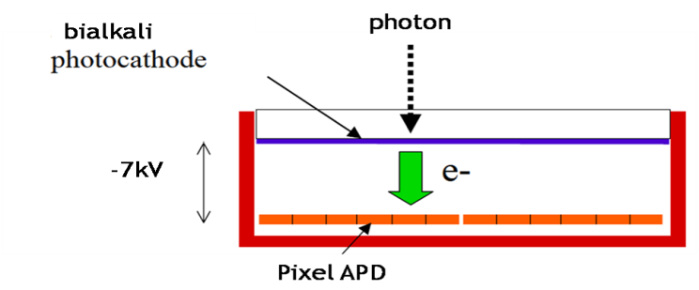
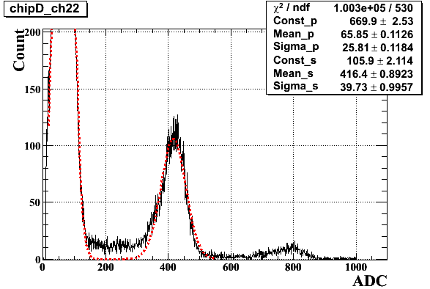
HAPD
Hybrid Avalanche Photo Detector の開発
浜松ホトニクスと共同開発
7.3cm
特徴：真空管と半導体検出器APDのハイブ
リッド構造
読み出し数 144ch
ピクセルサイズ 5mm×5mm
光電面 バイアルカリ
7.3cm
Total gain
ノイズ
HAPDの性能
(2008年度までに確認出来た項目)
1光電子
S/N>10
5mmの位置分解能
1.5T磁場中での安定動作
一光子検出
Notes:
そのような要求を満たすものとして、私はHAPDと呼ばれる光検出器の研究を行っています。
HAPDはこの図のように、光電面と半導体検出器APDからできていて、その間は真空管になっています。最初に光電面に入射した電子は増幅されて、最終的には10＾５倍になります。
HAPD特徴として、・・・があります。

Slide 4
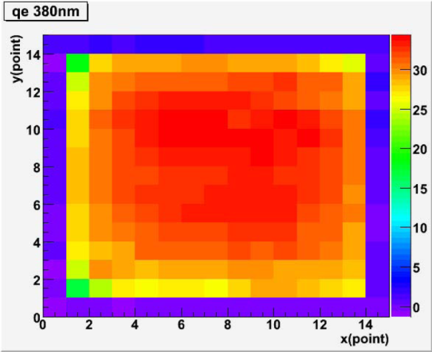
HAPDの性能
2009年度に確認出来た項目
High QE
Good Uniformity
32% 360nm
25% 360nm
Super Bialkaliを用いた光電面により、初めてピークQEにおいて
30%を超えるサンプルが得られた。
光電面全体に渡り必要なQEを得られることを確かめるための
システムを構築し、十分な一様性があることを確かめた。

Slide 5
HAPDの中性子による影響
半導体部分APDへの影響を懸念

Slide 6
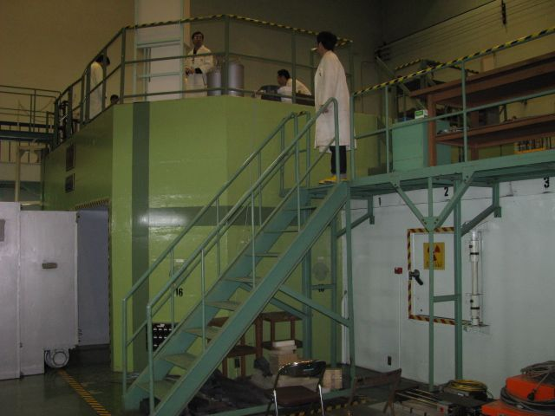
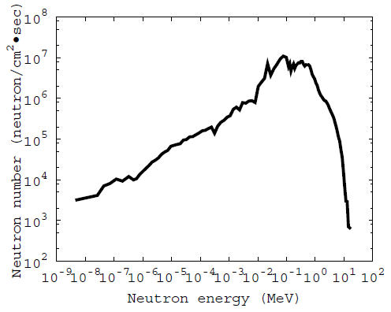
中性子照射試験
原子炉 『弥生』 2009年10月 実施
高速中性子(0.1MeV以上のエネルギーをもつ)を照射
10cm
HAPD
弥生の中性子スペクトル
照射量
0.5x10¹¹ ~5x10¹¹ [neutron/cm²]
BelleⅡ内での0.5～5年に相当
測定項目
量子効率
漏れ電流の増加量
Single Photonに対する応答

Slide 7
中性子照射結果 1
量子効率
漏れ電流
5x10¹¹ neutron/cm²
量子効率に変化は見られなかった。
中性子の照射量の増加に伴い、ノイズ源であるAPDの漏れ電流
が増加した。
⇒ノイズの増加により、一光子検出能力の悪化が予想される。

Slide 8
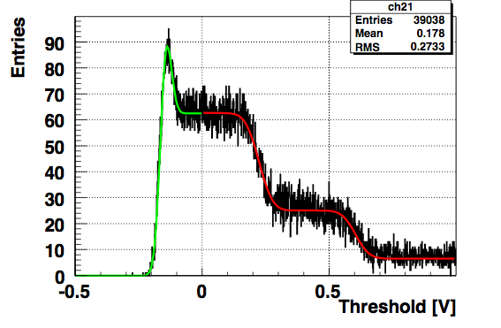
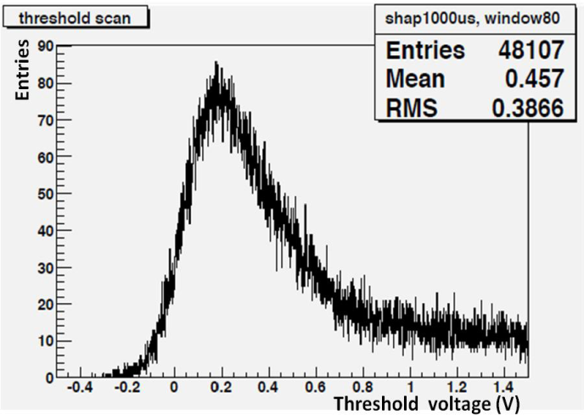
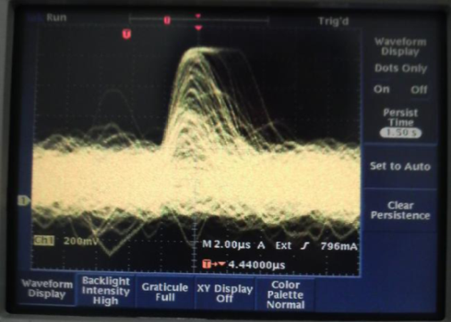
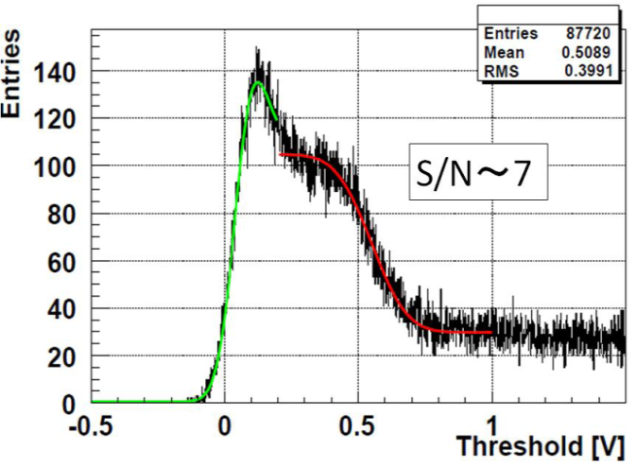
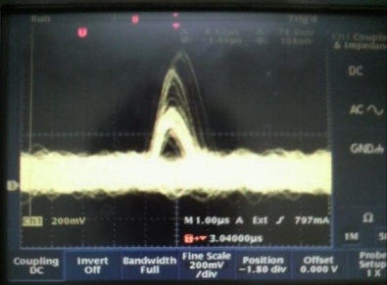
Single photon 応答
ASICのThreshold 電圧を変化させながら、トリガーの出力頻度をプロットする。
照射前
Peaking time:1μsec, HV：-7kV
照射後(5x10¹¹ neutron/cm²)
Peaking time:1μsec, HV: -7kV
S/N=17
S/N=3
1p.e
2p.e
ノイズの増加により、一光子検出能力の悪化が見られた
250nsec, -8.5kV
ピーキングタイムの短縮、打込みゲイン
の向上により、ノイズを低下させられた
S/N=7

Slide 9
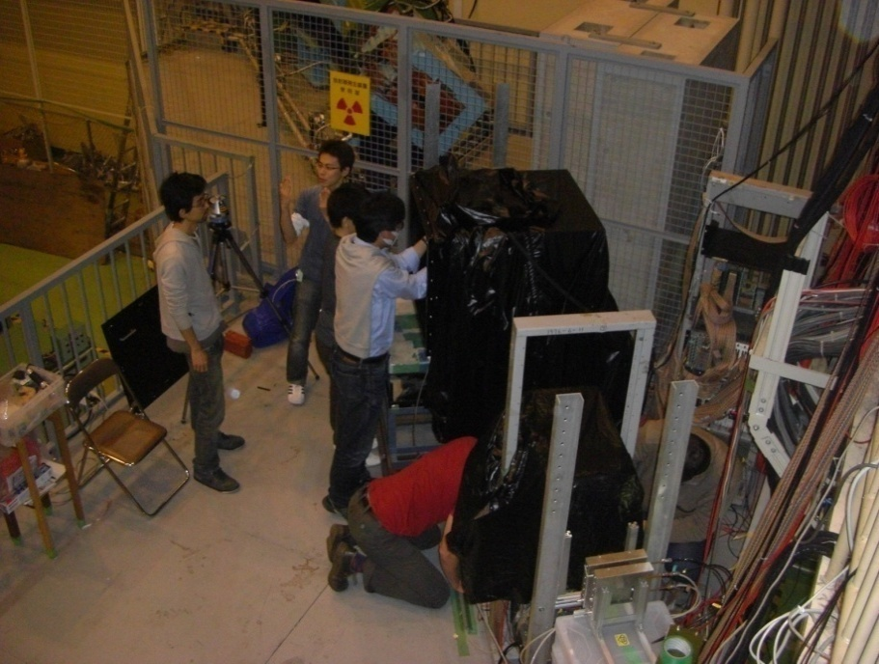
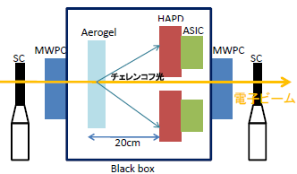
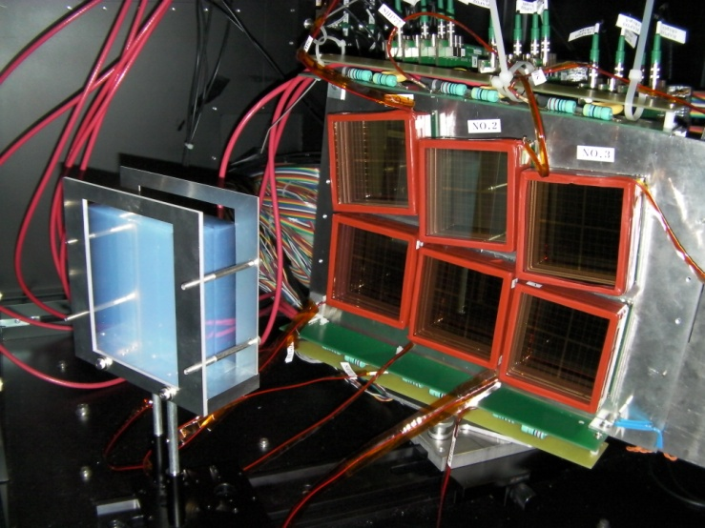
エアロジェルRICH検出器プロトタイプ試験
2009年11月KEK富士ビームライン（2 GeV/cの電子ビーム）
性能が向上したHAPD、エアロジェルを
用いてエアロジェルRICHのプロトタイプ
の性能を評価する。
中性子を照射したHAPDとリファレンス
用HAPDを比較することで、検出光子数
の比較を行う。
セットアップ

Slide 10
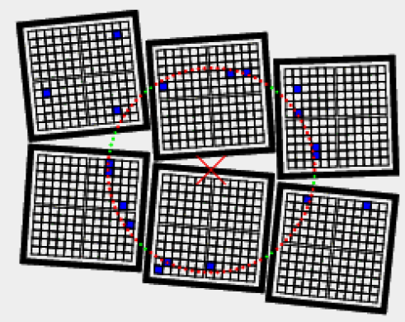
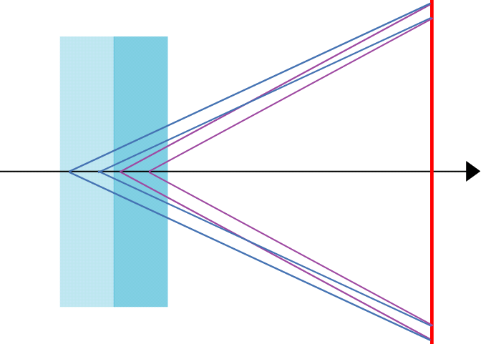
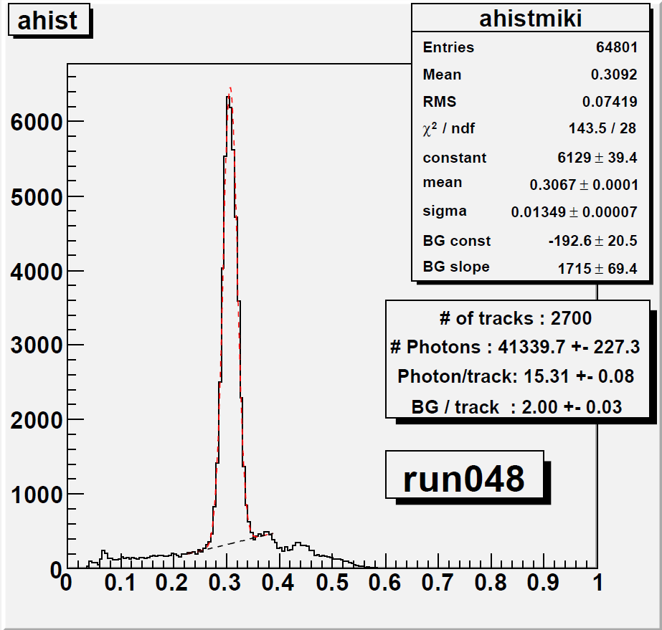
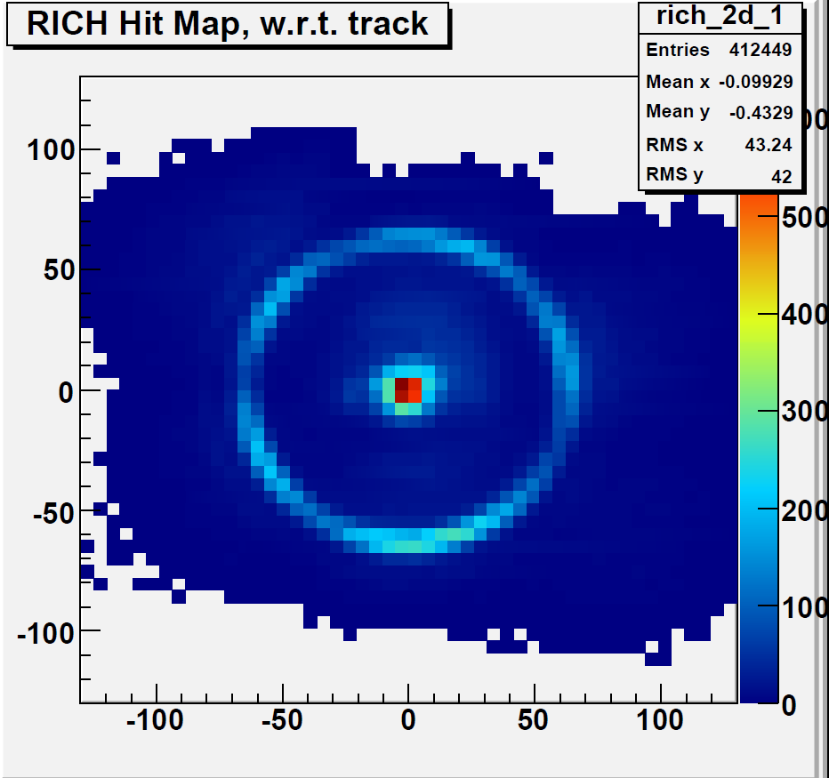
エアロジェルRICH検出器プロトタイプの性能
n=1.0536
QE(400nm) 20.5%
QE(400nm)
22%
QE(400nm)
25%
40mm
200mm
QE(400nm)
21.1%
Cherenkov angle (rad)
QE(400nm)
30.1%
QE(400nm)
27.4%
n=1.0646
Entry
角度分解能 13.5mrad
検出光子数/track 15.3 p.e.
K/π separation performance
6.6 σ at 4GeV/c

Slide 11
中性子照射したHAPDによるリングイメージ
測定条件
エアロジェル: index=1.0455 ,thickness19.6mm
HAPD : HV ‐7kV
中性子照射したHAPD
1x10¹¹
2x10¹¹
0.5x10¹¹
中性子を照射したHAPDを用いて
チェレンコフリングイメージを確認!

Slide 12
中性子照射したHAPD
No.1
No.2
No.3
中性子照射
したHAPD
0.75
0.60
0.42
1trackあたりの検出光子数
19.0%
20.5%
21.2%
QE
リファレンス
用HAPD
0.69
1.29
0.42
19.8%
25.2%
26.9%
中性子照射したことによる検出光子数の低下は見られなかった。
HAPD２のみ40%の低下がみられるが、これはQEの一様性がないことが要因である。

Slide 13
今後のHAPDの改良
においてはS/N=7を達成
においてはS/N~5程度まで低下すると予測
さらなる改善が必要
P⁺
Avalanche増幅領域
漏れ電流の増大は格子欠陥の総数を減らすことで防げる
⇒ APDの厚さを薄くする
約
10μm
P
N
正孔の増幅領域での増幅具合は電子の1/100
程度であるため、電子による増幅に関与するP
層 を薄くすることが重要
40μm
P層が薄いAPDの使用により漏れ電流の低下を予測
N⁻
N⁺
：電子
：正孔
2010年1月に原子炉を用いて、HAPDと同様にAPD単体のみに中性子を照射する試験を行った。

Slide 14
測定結果
サンプル : APDのPとNの厚さの異なるものを5パターン
照射量 : 3x10¹¹ , 5x10¹¹ , 10x10¹¹ (neutron/cm² )
評価方法: Gainに対する漏れ電流の増加量ΔI[μA/mm^2]
照射量 10＾12(neutron/cm^2)
N薄P厚
厚さの違いによるΔIの評価
P層を薄くすることで、gain40の時に現状のAPDのΔIの30%まで減らせることが確認できた。
通常
N厚
N薄
P薄
P層を薄くしたAPDを使用したHAPDの製作

Slide 15
まとめ
エアロジェルRICH検出器のための光検出器HAPDの開
発を進めている。要求される性能に対して中性子耐性
を除き、全て要求を満たすことを確認出来た。
現在原子炉を用いた中性子照射試験検を行っている。
⇒BelleⅡ5年間におけるHAPDの使用が可能である。
⇒APD単体を用いた測定により、漏れ電流はAPD部分
のP層を薄くすることで減少する。
今後はP層の薄いAPDを用いたHAPDを製作し、性能を
確認する。

Slide 16
HAPDの中性子による影響
照射損傷によってSiのバンドギャップ中に新しい準位が形成
中性子
熱励起されるキャリアが増加することにより漏れ電流が増大し、ノイズの増加に繋がる
格子間原子

Slide 17
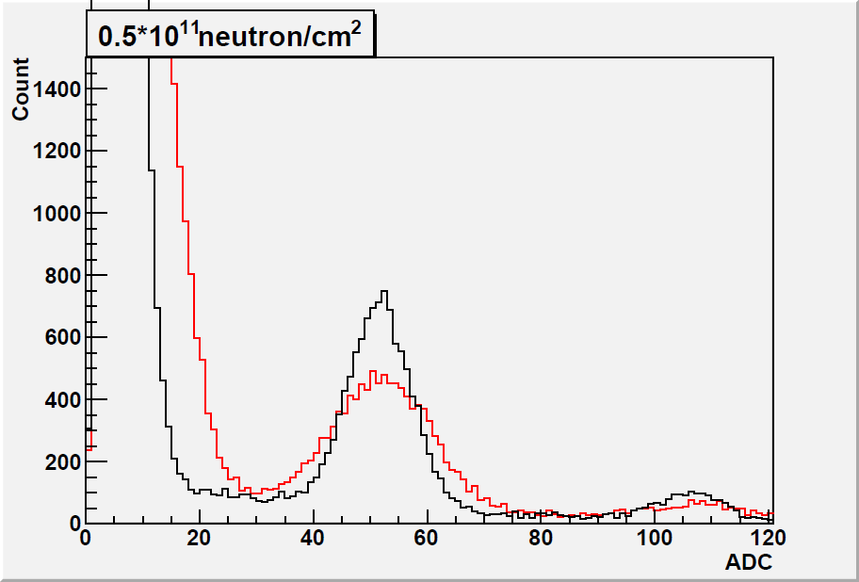
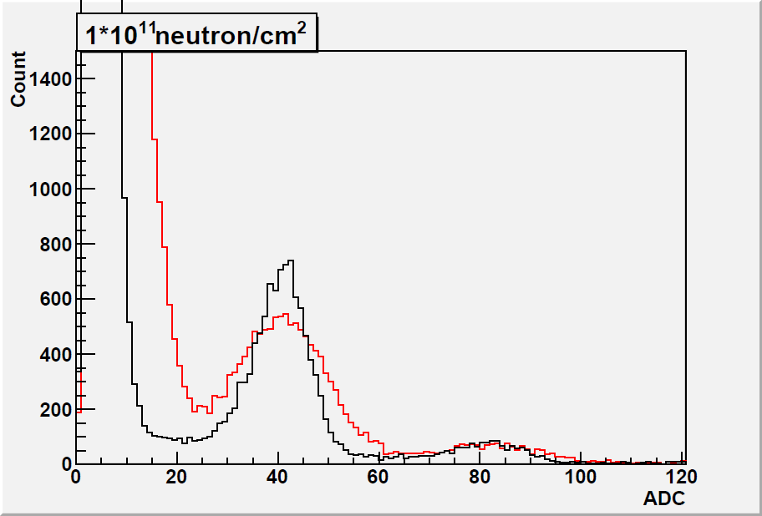
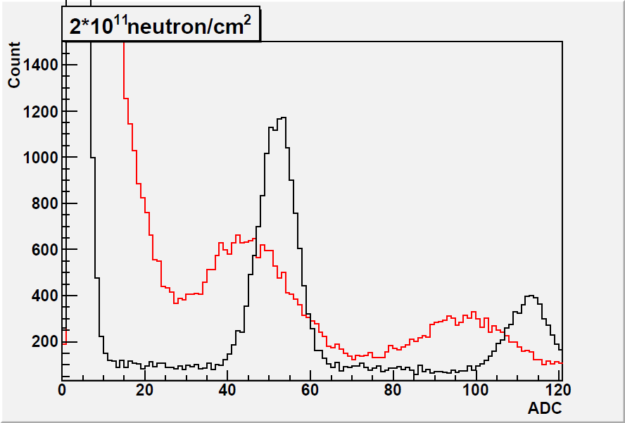
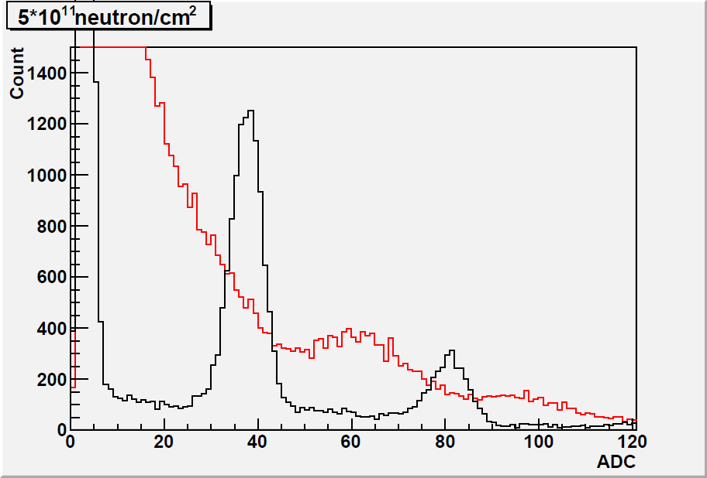
測定結果(波高分布)
漏れ電流
1.2μA
ノイズ
照射前
漏れ電流
2μA
1光電子
照射後
Belle II 半年分
Belle II 1年分
漏れ電流
13μA
漏れ電流
5μA
ノイズ
1光電子
Belle II 5年分
Belle II 2年分
2光電子
漏れ電流の増加に伴いノイズが増加していくことがわかる
ノイズの増加によりS/Nの低下が引き起こされる
放射線損傷によって1光子検出能力が悪化

Slide 18
中性子損傷の改善策
ノイズを以下のような式で表し、ノイズの増加を抑える方法
について考える。
I ： 漏れ電流 e ： 素電荷
G ： Avalanche gain Δt ： ピーキングタイム
F ： excess noise factor ≒2 (APD固有の値)
⇒ピーキングタイムの短縮
⇒打込みゲインの向上
⇒漏れ電流の低下
S/Nの改善について評価
(S/N>7を示す)

Slide 19
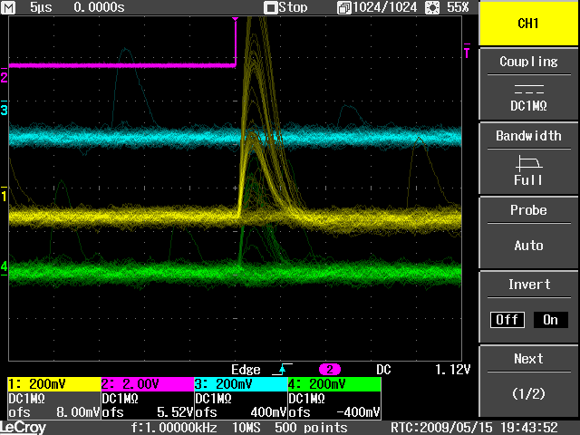
Readout test of HAPD with ASIC
Threshold scan
Distribution of output ASIC for 100 LED light irradiations at each threshold voltage.
Ch5(ASIC)
Ch21
Ch24
HAPD(HV:8kV, Bias:290V)
Total gain : ~32,000
Result
Noise : ~2,000e⁻
Pulse height
1p.e signal : 32,700e⁻
2p.e signal : 66,200e⁻
S/N : ~17
1p.e
2p.e
Clear separation between 1p.e and 2p.e!
Very high S/N ratio (target > 7)!
Good performance of readout system with ASIC + FPGA is confirmed!

Slide 20
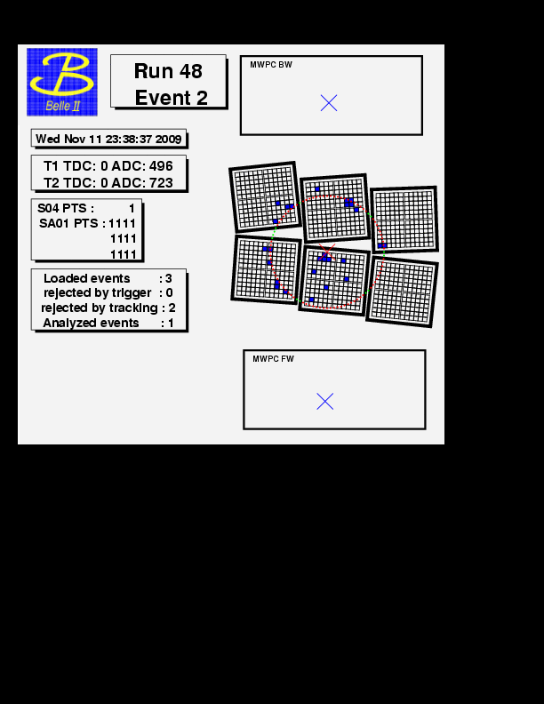

Slide 21
